Slide 1
CHÀO MỪNG QUÝ THẦY CÔ VÀ CÁC EM

Slide 2
Khởi động
PLAY

Slide 3
Để thực hiện quá trình quang hợp cây xanh cần điều kiện gì?
Ánh sáng

Slide 4
Nguyên liệu của quá trình quang hợp là gì?
Nước , CO₂

Slide 5
Sản phẩm của quá trình quang hợp?
Chất hữu cơ và Khí Oxygen

Slide 6
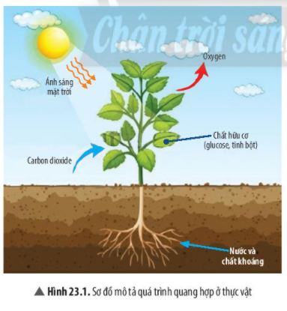
CHỦ ĐỀ 7: TRAO ĐỔI CHẤT VÀ CHUYỂN HÓA
NĂNG LƯỢNG Ở SINH VẬT
Sản phẩm của quá trình quang hợp ở cây xanh là:
+ Hợp chất hữu cơ: Glucose,
tinh bột
+ Khí Oxygen
Phương trình:
Nước + khí carbon dioxide $\frac{Ánh sáng}{Chất diệp lục}$ Chất hữu cơ + Khí oxygen
(glucose, tinh bột)

Slide 7
CHỦ ĐỀ 7: TRAO ĐỔI CHẤT VÀ CHUYỂN HÓA NĂNG LƯỢNG
Ở SINH VẬT
BÀI 24: THỰC HÀNH
CHỨNG MINH QUANG HỢP Ở CÂY XANH
1. Xác định có sự tạo thành tinh bột trong quá trình quang hợp ở cây xanh
2. Phát hiện có sự tạo thành khí oxygen trong quá trình quang hợp

Slide 8
CHỦ ĐỀ 7: TRAO ĐỔI CHẤT VÀ CHUYỂN HÓA NĂNG LƯỢNG
Ở SINH VẬT
BÀI 24: THỰC HÀNH
CHỨNG MINH QUANG HỢP Ở CÂY XANH
Thí nghiệm 1: Xác định có sự tạo thành tinh bột trong quá trình quang hợp ở cây xanh

Slide 9
TIÊU CHÍ ĐÁNH GIÁ KỸ NĂNG THỰC HÀNH THÍ NGHIỆM
TT | Tiêu chí đánh giá | Điểm đánh giá
1 | Chuẩn bị mẫu vật, dụng cụ đạt yêu cầu của bài thí nghiệm.
2 | Thiết kế được các bước thí nghiệm, giải thích được mục đích của các bước.
3 | Hiệu quả của hoạt động nhóm: Sự phối hợp, hợp tác hiệu quả của mỗi thành viên với các thành viên khác, trưởng nhóm phân công chi tiết công việc cho từng thành viên, sự lắng nghe và tôn trọng ý kiến của người khác, tinh thần trách nhiệm của các thành viên…
4 | Thực hiện các thao tác thí nghiệm thành thạo.
5 | Giải thích kết quả thí nghiệm rõ ràng.
6 | Rút ra kết luận chính xác.
* Điểm tối đa cho mỗi tiêu chí là 10 điểm.

Slide 10
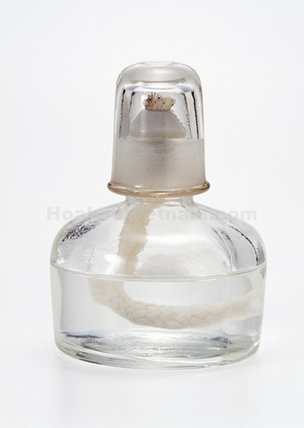
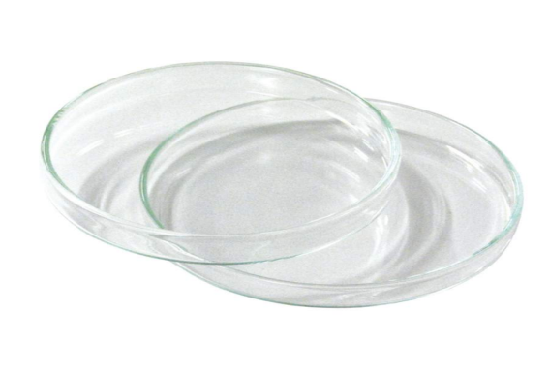
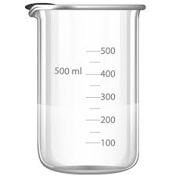
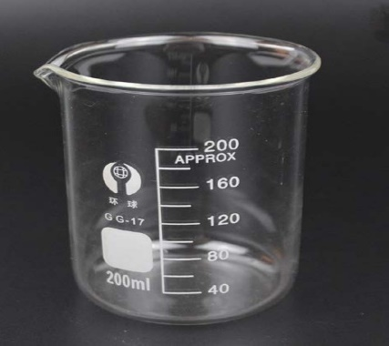
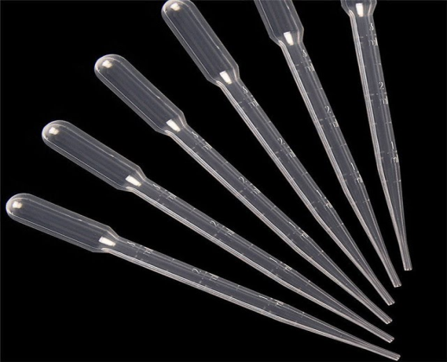
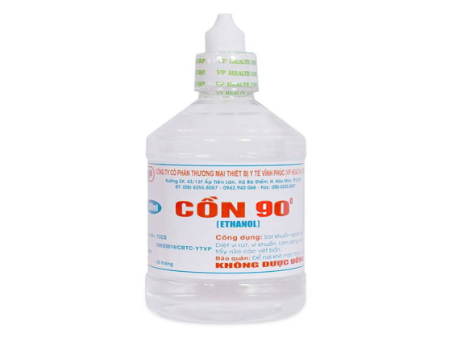
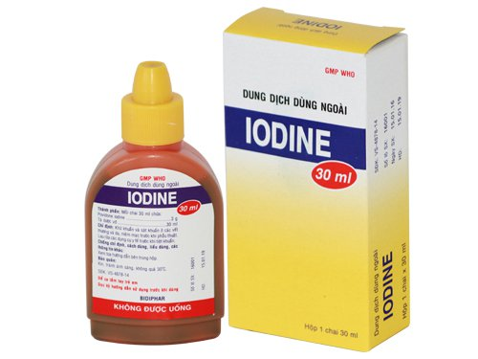
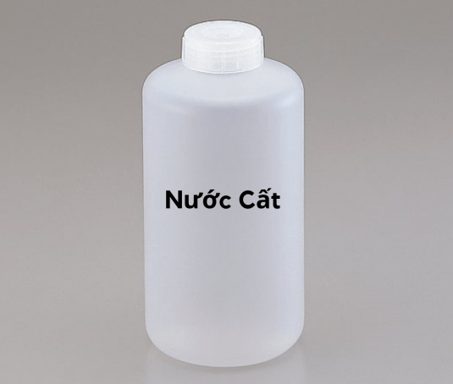
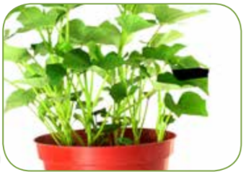
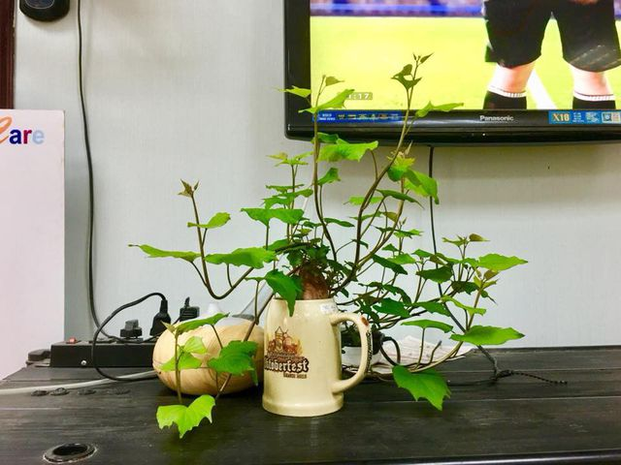
1. Chuẩn bị:
Panh

Slide 11
1. Cách tiến hành:
CÁCH TIẾN HÀNH | MỤC ĐÍCH
Đặt chậu cây xanh vào chỗ tối 3 ngày
Dùng băng giấy đen che phủ 1 phần lá cây ở cả 2 mặt
Đem chậu cây ra chỗ có nắng trực tiếp (hoặc để dưới ánh sáng của đèn điện 500W) từ 4-8h.
Để tẩy hết tinh bột có trong lá cây
Để làm cho phần lá cây bị che phủ không tiếp xúc được với ánh sáng
Để kiểm tra xem phần lá bị che phủ có quang hợp được trong điều kiện không có ánh sáng không?

Slide 12
2. Tiến hành thí nghiệm:
TT | CÁCH TIẾN HÀNH | MỤC ĐÍCH
1 | Ngắt chiếc lá thí nghiệm, gỡ bỏ băng giấy đen và đun sôi lá cây thí nghiệm bằng nước cất.
2 | Đun cách thủy lá cây thí nghiệm bằng cồn 90⁰ cho đến khi thấy lá mất màu xanh lục.
3 | Rửa lá thí nghiệm bằng nước ấm
4 | Đặt lá thí nghiệm vào đĩa petri có chứa dung dịch iodine
Để ngừng các hoạt động sống của tế bào
Để loại bỏ diệp lục của lá cây giúp chúng ta dễ quan sát thí nghiệm hơn.
Để rửa sạch cồn
Để kiểm tra sự có mặt của tinh bột trong các phần của lá.

Slide 13
* CHÚ Ý:
1. Cồn là chất dễ cháy, hãy cẩn thận khi thao tác.
2. Dùng panh gắp lá cây sau khi đun sôi lá; đun cách thủy cẩn thận, tránh bị bỏng.

Slide 14
2. Tiến hành thí nghiệm:

Slide 15
3. Hiện tượng quan sát được, giải thích:

Slide 16
3. Hiện tượng quan sát được, giải thích:
TT | HIỆN TƯỢNG | GIẢI THÍCH
1
2
- Phần lá không bị bịt băng giấy đen tiếp xúc được với ánh sáng nên vẫn thực hiện quá trình quang hợp và tổng hợp chất hữu cơ tạo ra tinh bột do đó có phản ứng đổi màu với dung dịch iodine .
Phần lá không bị bịt băng giấy đen đổi màu xanh tím.
Phần lá bị bịt băng giấy đen không đổi màu xanh tím.
- Phần lá bị bịt băng giấy đen không tiếp xúc được với ánh sáng nên không thực hiện quá trình quang hợp vì vậy không tạo ra tinh bột, do đó không có phản ứng đổi màu với dung dịch iodine .
4. Kết luận:
- Tinh bột là sản phẩm của quang hợp.
- Ánh sáng là điều kiện thiết yếu của quá trình quang hợp.

Slide 17
Thí nghiệm 2: Xác định có sự tạo thành khí oxygen trong quá trình quang hợp ở cây xanh

Slide 18
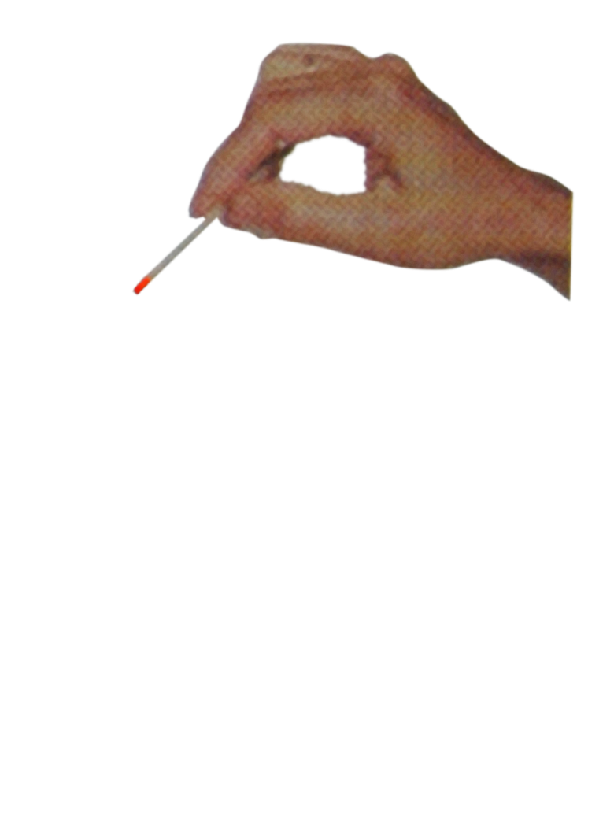
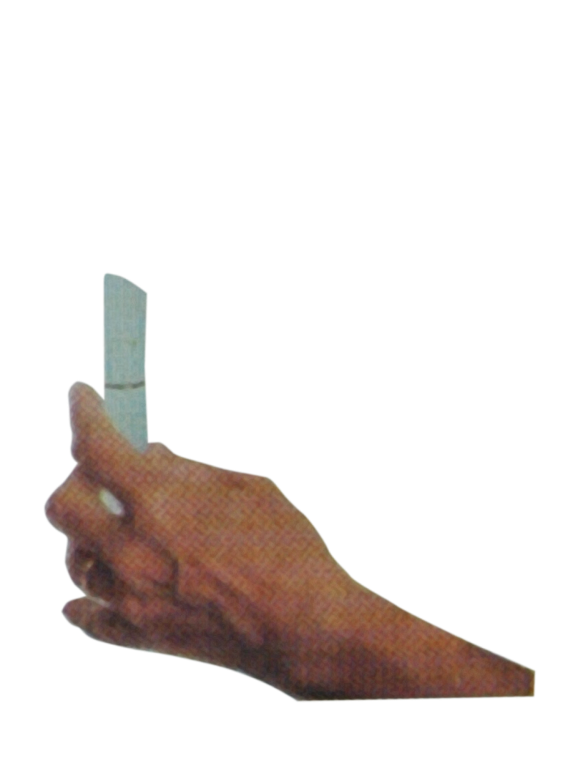
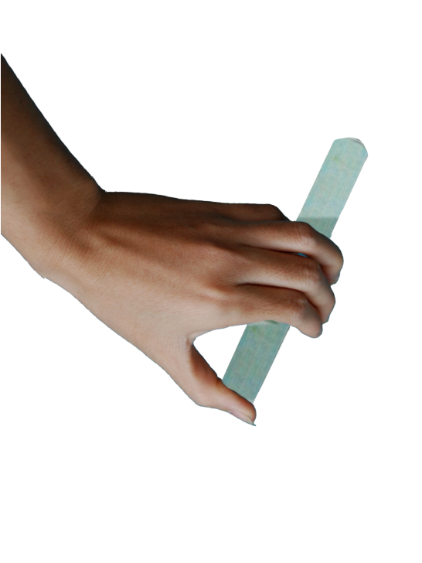
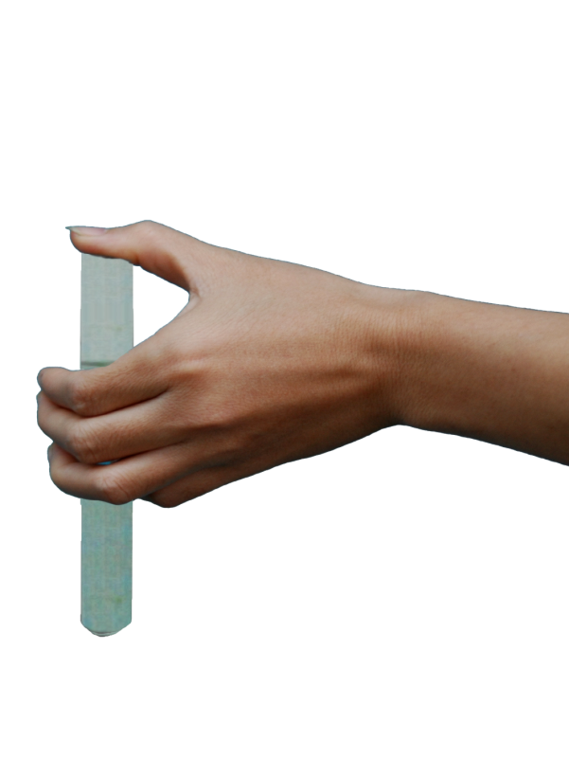
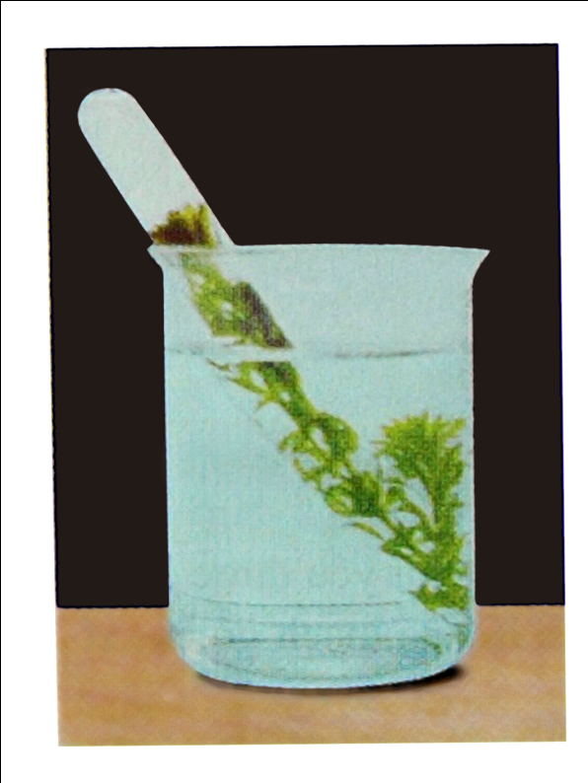
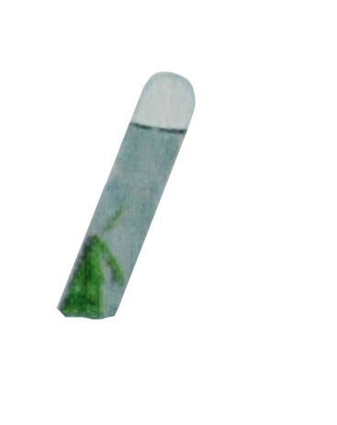
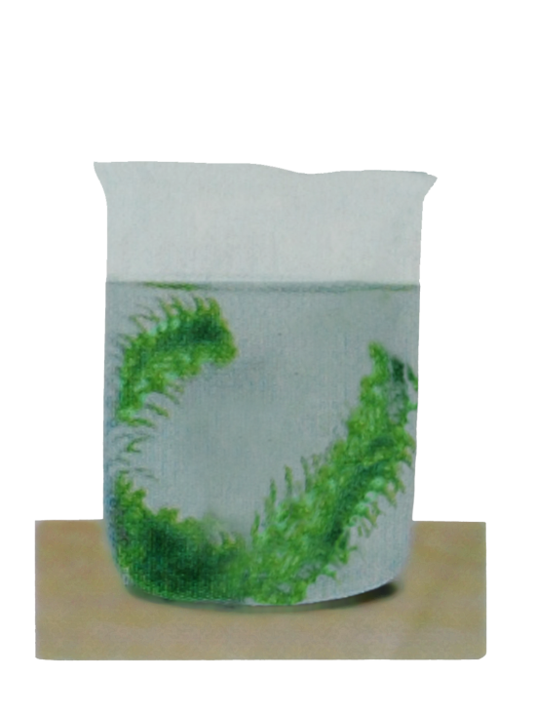
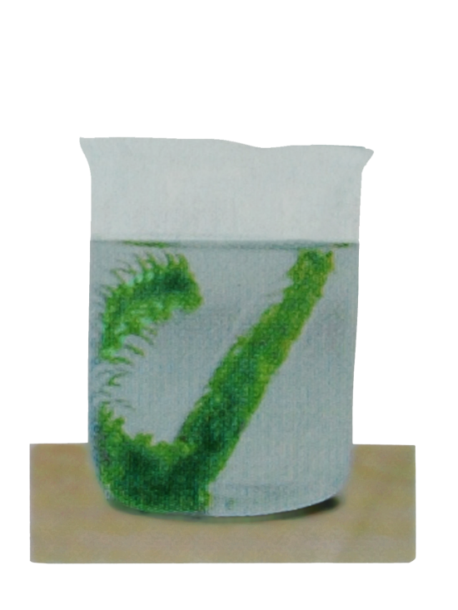
2- Thí nghiệm: Phát hiện có sự tạo thành khí oxygen trong quá trình quang hợp
*Tiến hành:
.
.
Sau 6 giê
A
B
Để trong tối Để ngoài nắng 4-8 giờ
Lấy ống nghiệm ra

Slide 19
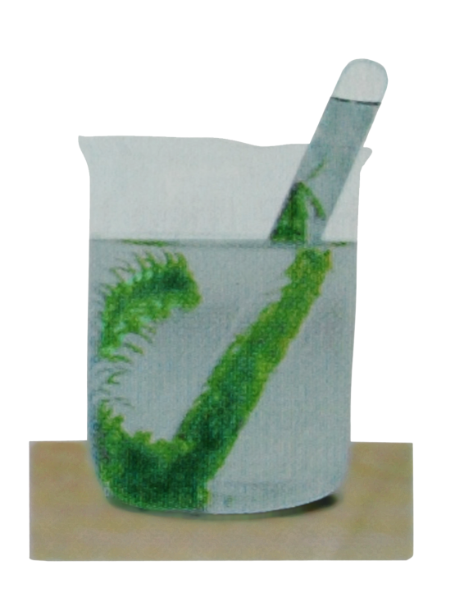
*Hiện tượng:
- Ở ống nghiệm B có bọt khí nổi lên, nước trong ống nghiệm rút xuống.
- Chất trong ống nghiệm làm tàn đỏ bùng cháy
* Giải thích ? Chất làm que đóm còn tàn đỏ cháy là chất gì?
Khí Oxygen
* Kết luận
Trong quá trình quang hợp cây xanh đã nhả khí oxygen ra môi trường

Slide 20
LUYỆN TẬP
Viết và trình bày báo cáo theo mẫu quy định.

Slide 21
1. Viết phương trình của quá trình quang hợp ở cây xanh?
Phương trình:
Nước + khí carbon dioxide $\frac{Ánh sáng}{Chất diệp lục}$ Chất hữu cơ + Khí oxygen
(glucose, tinh bột)
2. Cho biết nguyên liệu và sản phẩm của quá trình quang hợp
Nguyên liệu: nước, carbon dioxide, ánh sáng, chất diệp lục
Sản phẩm: Chất hữu cơ, oxygen
3. Thí nghiệm 1,2 chứng minh được điều gì?
4. Những yếu tố nào ảnh hưởng đến quá trình quang hợp?
Ánh sáng, nước, hàm lượng khí carbon dioxide, nhiệt độ

Slide 22
BẢNG TỔNG HỢP ĐÁNH GIÁ KỸ NĂNG THỰC HÀNH THÍ NGHIỆM
Tiêu chí | NHÓM 1 |  |  |  |  | NHÓM 2 |  |  |  |  | NHÓM 3 |  |  |  |  | NHÓM 4
 | 1 | 2 | 3 | 4 | GV | 1 | 2 | 3 | 4 | GV | 1 | 2 | 3 | 4 | GV | 1 | 2 | 3 | 4 | GV
Tiêu chí 1
Tiêu chí 2
Tiêu chí 3
Tiêu chí 4
Tiêu chí 5
Tiêu chí 6
Tổng điểm
Điểm đánh giá của học sinh và giáo viên
Điểm đánh giá thường xuyên
* Điểm đánh giá của học sinh và giáo viên:
+ Điểm HS đánh giá = Tổng điểm các tiêu chí của 4 nhóm : 24
+ Điểm GV đánh giá = Tổng điểm các tiêu chí : 6
* Điểm đánh giá thường xuyên = ( điểm HS đánh giá + điểm GV đánh giá ) : 2

Slide 23
KÍNH CHÚC QUÝ THẦY CÔ
SỨC KHỎE VÀ HẠNH PHÚC.

